Slide 1
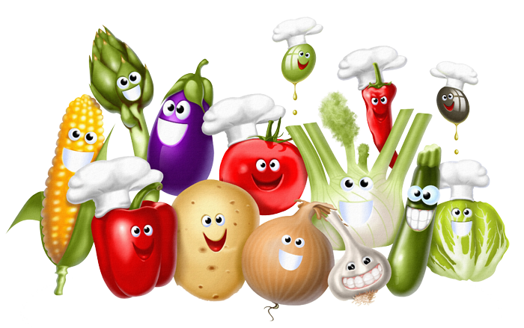
Презентация проекта на тему: «Овощи и фрукты - полезные продукты»
Выполнила: воспитатель средней группы
Т. В. Трефилова
2017 уч. год.

Slide 2
Тип проекта: познавательный, игровой.
Вид проекта: исследовательский, творческий
Участники проекта: дети 4-5 лет, воспитатели, родители.
Проблема, значимая для детей на решения которой направлен проект:
Осенью рацион ребенка уже не так богат свежими овощами и фруктами с приусадебных участков, как летом. Поэтому не только весной, которую принято называть временем детского гиповитаминоза, но и осенью ребенку обязательно следует употреблять натуральные витамины. Некоторые дети осенью склонны к болезням. Потому что, не все люди закаленные; одеваются не по сезону. У слабых детей часто ухудшается здоровье: болит голова, все тело вялое, плохое настроение, они капризны. Поэтому детям необходимо правильно питаться.
Ведь здоровье – это то, что мы едим. Пища помогает ребёнку расти, даёт ему необходимую энергию. Поэтому еда должна быть не только вкусной, но и полезной. А полезная еда - это, прежде всего свежие овощи, фрукты и ягоды.
Продолжительность: Краткосрочный (сентябрь – октябрь).

Slide 3
Цель проекта: дополнение и закрепление знаний детей о витаминах, их пользе для здоровья человека, о содержании тех или иных витаминов в овощах или фруктах.
Задачи проекта:
Для детей:
1. Учить детей различать, называть и классифицировать овощи и фрукты, используя для распознавания различные анализаторы.
2. Способствовать поиску новой информации об овощах и фруктах, их пользе для здоровья.
3. Учить описывать внешний вид овощей и фруктов, делать простые выводы о произрастании овощей и фруктов.
4. Формировать интерес к произведениям русского фольклора (загадки, пословицы, поговорки).
5. Обогащать и развивать активный словарь детей.
6. Повышать заинтересованность родителей к продуктивной досуговой деятельности с детьми.
Для родителей:
1. Вовлечение родителей в разнообразные виды детской деятельности.
2. Способствовать взаимодействию детского сада и семьи.

Slide 4
Форма проведения итогового мероприятия:
Открытое занятие по теме:
«Овощи и фрукты»,
Праздник
«Осень в гости к нам идёт».

Slide 5
Продукты проекта:
Для детей:
- составление плана деятельности с детьми.
- подбор художественной литературы - рассказов, стихов, пословиц, поговорок об овощах и фруктах.
- подбор цикла бесед по теме: о здоровье; беседа о пользе овощей и фруктов.
- подбор книг для мини-библиотеки.
- подбор плакатов с изображением овощей и фруктов; муляжей овощей и фруктов; свежих овощей и фруктов; вареных для салата, кухонного инвентаря;
- подбор дидактических, с/ ролевых, подвижных игр по теме.
- подбор сюжетных картинок, фотографий, иллюстраций.
- рисование: «Весёлые овощи». «Яблоко - спелое, красное, сладкое». «Яблоко и огурец». «На яблоне поспели яблоки».
- лепка «Овощи». «Яблоки и ягоды». «Яблоко и апельсин» (предметы круглой формы). «Большие и маленькие морковки». «Огурец и свекла».
- аппликация: «Консервируем огурцы и помидоры». «Яблоко».
- раскрашивание раскрасок по теме.
Для родителей:
- оформление тематических папок
- выставка поделок из овощей и фруктов «Осенние фантазии».
- составление для родителей рекомендательного списка художественных произведений для совместного чтения, просмотра, обсуждения.
- консультация «В каких продуктах живут витамины».
- индивидуальные беседы «Правильное питание».

Slide 6
Ожидаемые результаты:
1. Понимание детьми значения витаминов для сохранения и укрепления здоровья
2. Понимание необходимости правильного питания
3. Развитие познавательных и творческих способностей детей
4. Обучение умению осуществлять поисково-исследовательскую деятельность
5. Повышение речевой активности, активизация словаря по теме «Витамины»

Slide 7
Этапы проекта:
1 этап - Подготовительный:
Участники: Воспитатели, родители, музыкальный руководитель, библиотека.
Работа воспитателей: составление плана проекта: формулировка цели и разработка задач.
Работа с детьми:
1. Составление плана деятельности с детьми.
2. Подбор художественной литературы - рассказов, стихов, пословиц, поговорок об овощах и фруктах.
3. Подбор цикла бесед по теме: о здоровье; беседа о пользе овощей и фруктов.
4. Подбор книг для мини-библиотеки.
5. Подбор плакатов с изображением овощей и фруктов; муляжей овощей и фруктов; свежих овощей и фруктов; вареных для салата, кухонного инвентаря;
6. Подбор дидактических, с/ ролевых, подвижных игр по теме.
7. Подбор сюжетных картинок, фотографий, иллюстраций.
Работа с родителями: Найти и оформить информацию в родительский уголок:
1. Папка-передвижка «Вкусные загадки».
2. Папка - передвижка «Как приучить ребенка есть овощи и фрукты».
3. Консультация «В каких продуктах живут витамины».
4. Индивидуальные беседы «Правильное питание».
5. Изготовление памятки для родителей: «Волшебная еда», «Витамины», «Здоровая пища».
6. Совместная творческая деятельность: Выставка поделок из овощей и фруктов «Осенние фантазии».
7. Составление для родителей рекомендательного списка художественных произведений для совместного чтения, просмотра, обсуждения.

Slide 8
Художественно-эстетическое развитие:
Изобразительная деятельность:
Рисование: «Весёлые овощи». «Яблоко - спелое, красное, сладкое». «Яблоко и огурец».
«На яблоне поспели яблоки».
2. Лепка «Овощи». «Яблоки и ягоды». «Яблоко и апельсин» (предметы круглой формы).
«Большие и маленькие морковки». «Огурец и свекла».
3. Аппликация: «Консервируем огурцы и помидоры». «Яблоко».
5. Раскрашивание раскрасок по теме.
Музыкальная деятельность:
1. Слушание: Б. Можжевелова «Огородная хороводная», И. П. Чайковского «Времена года».
2. Разучивание песен об осени.
3. Психологический этюд: «Танец осенних листочков».
4. Игра-хоровод: «Урожай», Хороводная игра «Есть у нас огород».
5. Слушание музыкальной сказки: «Репка».
6. Праздник «Осень в гости к нам идет».
Речевое развитие:
Коммуникативная деятельность:
1. Чтение художественной литературы:
Ю. Тувим «Овощи», Н. Носов «Огурцы», «Про репку», «Огородники», В. Коркина «Что растет на нашей грядке?»,
Л. Н. Толстой «Косточка»,
М. Моравская «Апельсиновые корки»,
С. Черный «Загадка».
2. Чтение сказок: «Сказка про морковку», «Груша – хвастунишка», «Приключение Помидорки».
Русские народные сказки: «Репка», «Вершки и корешки».
3. Отгадывание загадок: об овощах и фруктах. Пословицы, поговорки, потешки.
2 этап - Основной:
Участники: Воспитатели, родители, дети, муз. работник.
Перспективный план мероприятий:

Slide 9
3 этап - Заключительный:
Участники деятельности: Воспитатели, дети, родители, музыкальный руководитель, библиотека.
1. Праздник «Осень в гости к нам идет»
2. Памятка в родительский уголок «Здоровая пища»
3. Папки - передвижка «Вкусные загадки»
4. Презентация «Овощи и фрукты»
5. Тематическая выставка детского творчества: «Рисуем овощи и фрукты».
Результаты участия в конкурсах рисунков и поделок по теме – сертификаты и дипломы детей.
6. Папка - передвижка «Как приучить ребенка есть овощи и фрукты».
7. Фотоальбом, мини - книжка об овощах.
8. Пополнение игротеки играми по данной теме.

Slide 10
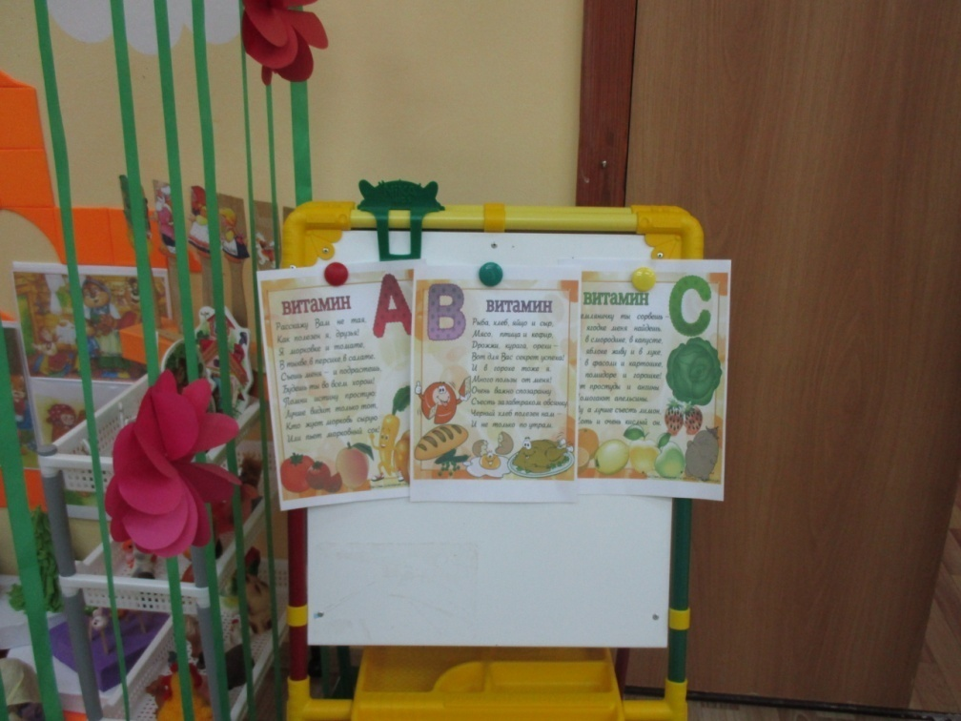
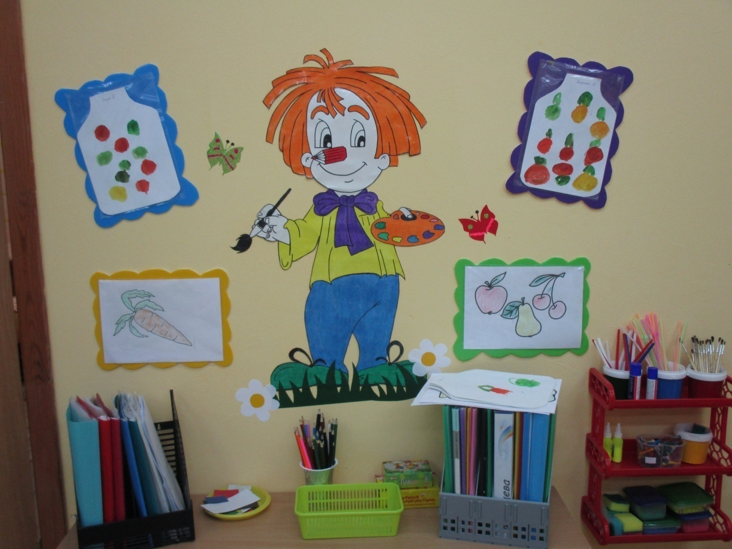
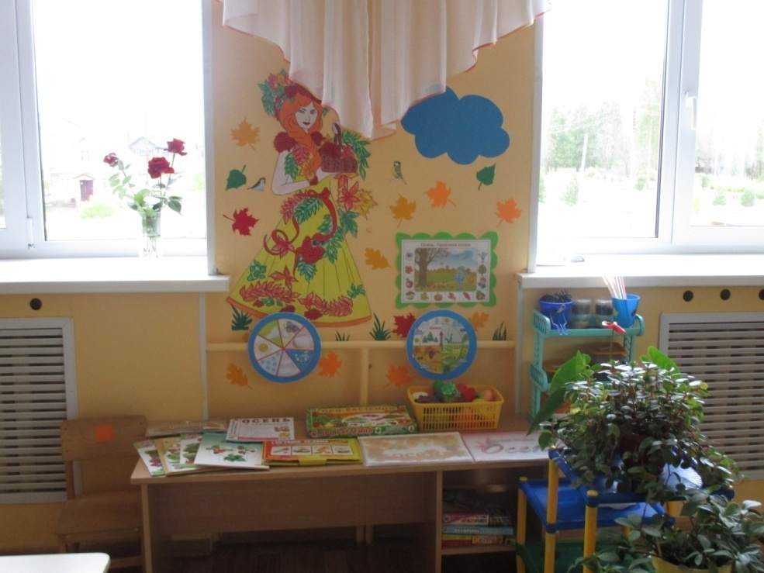
Оформление центра

Slide 11
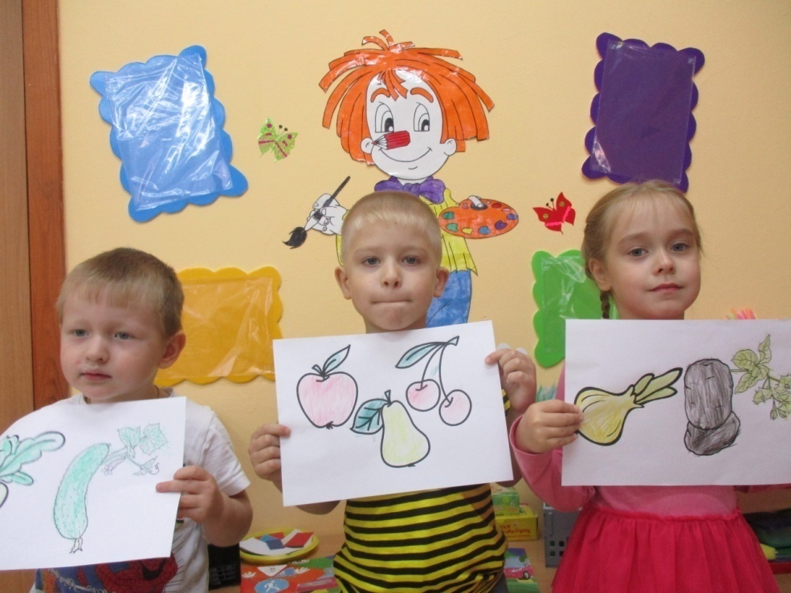
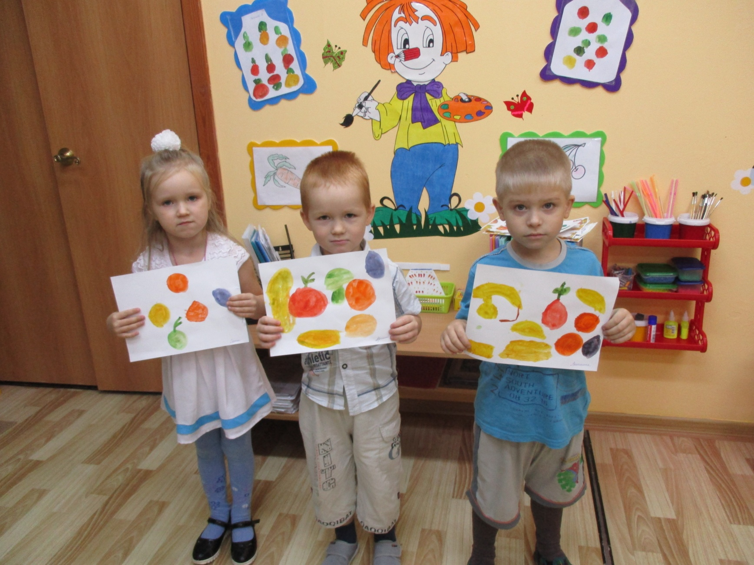
Рисуем овощи и фрукты

Slide 12
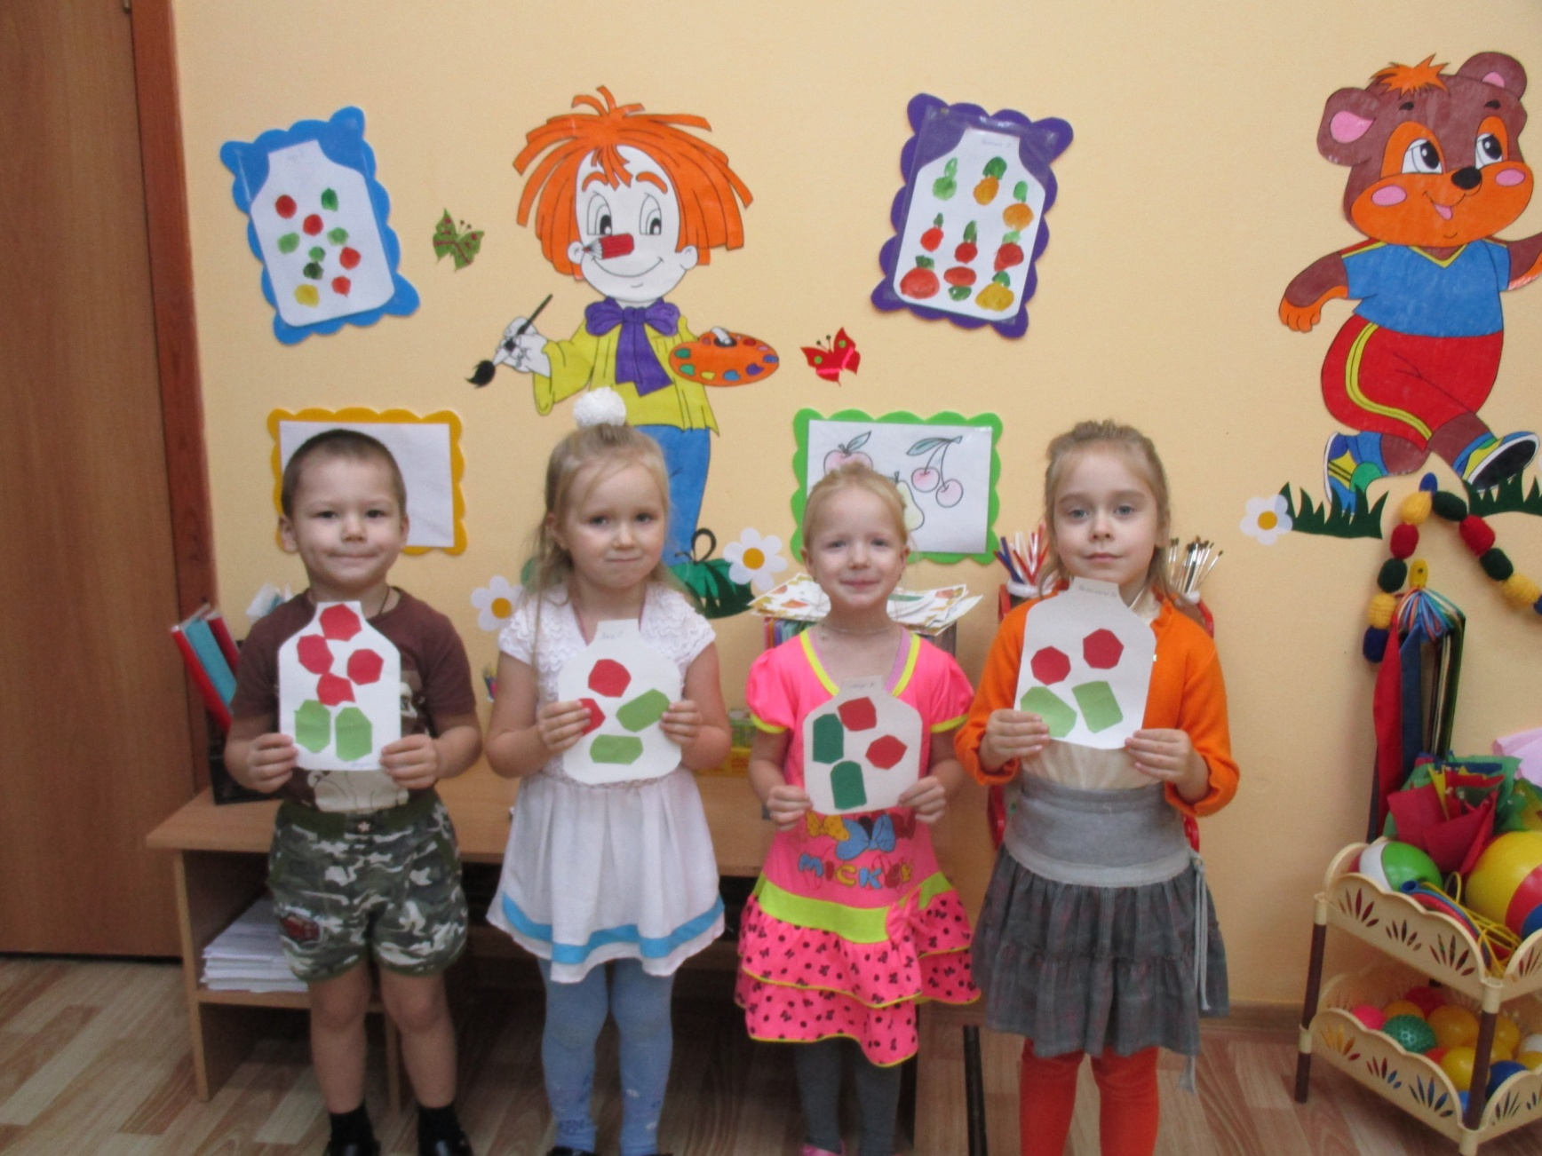
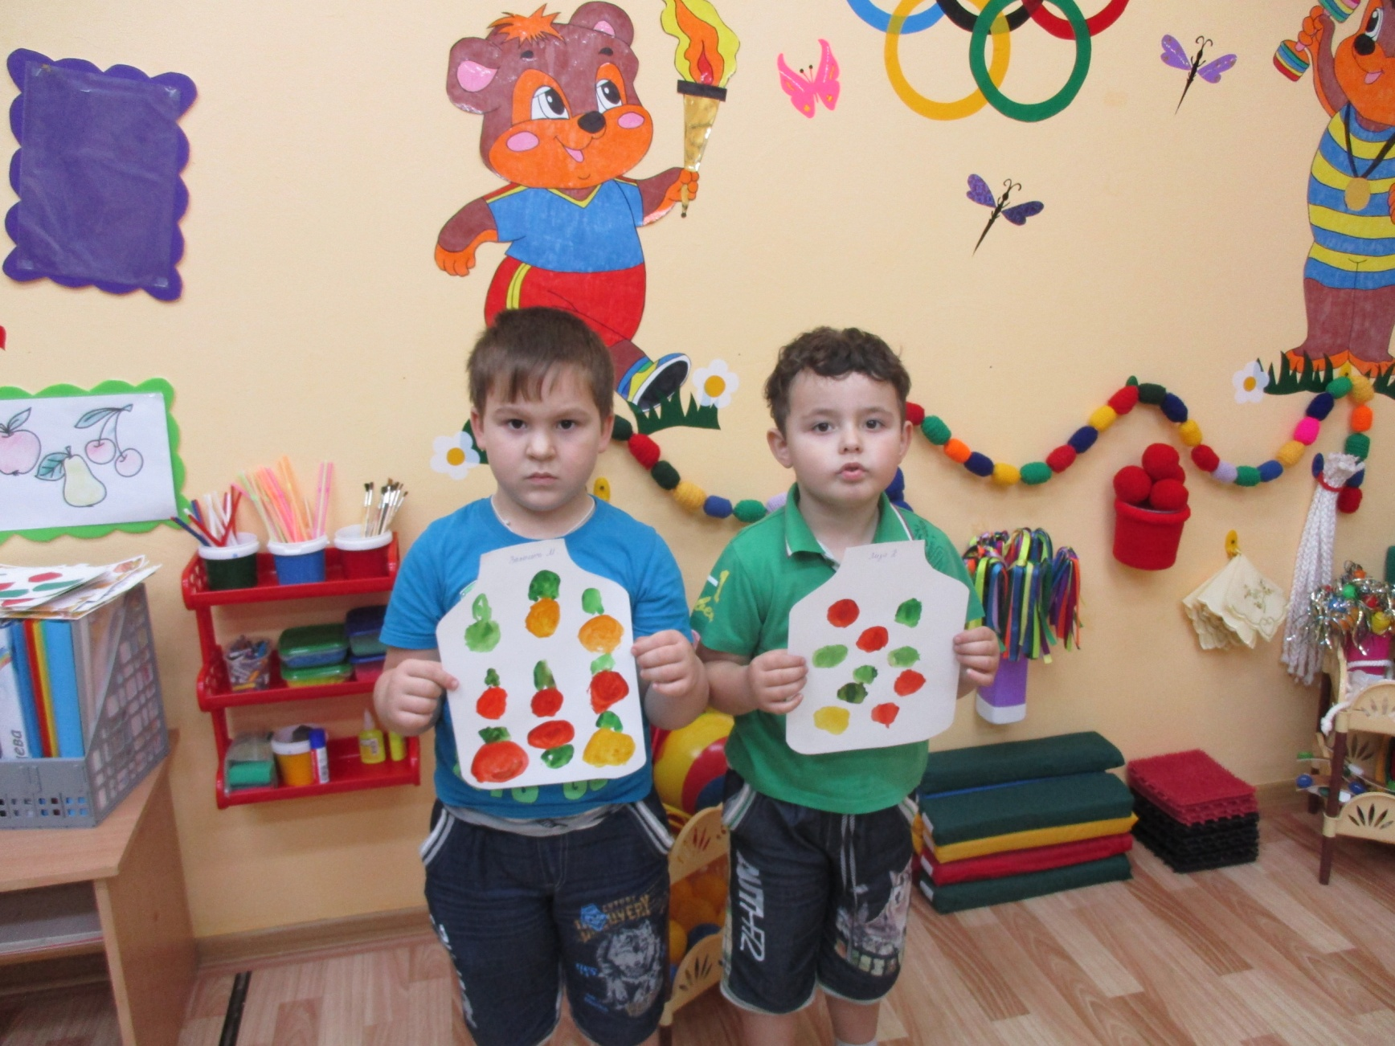
Аппликация

Slide 13
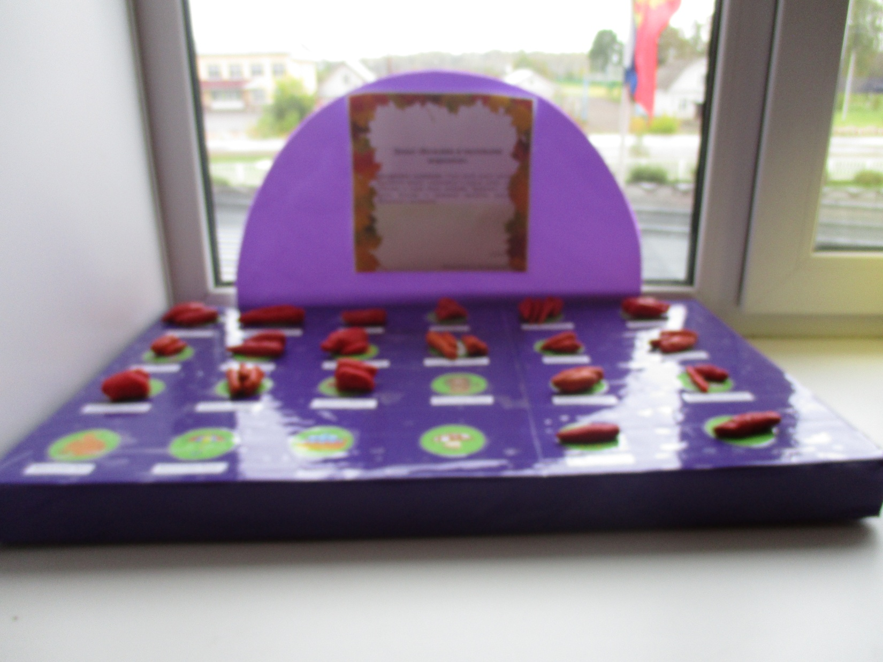
Лепка

Slide 14
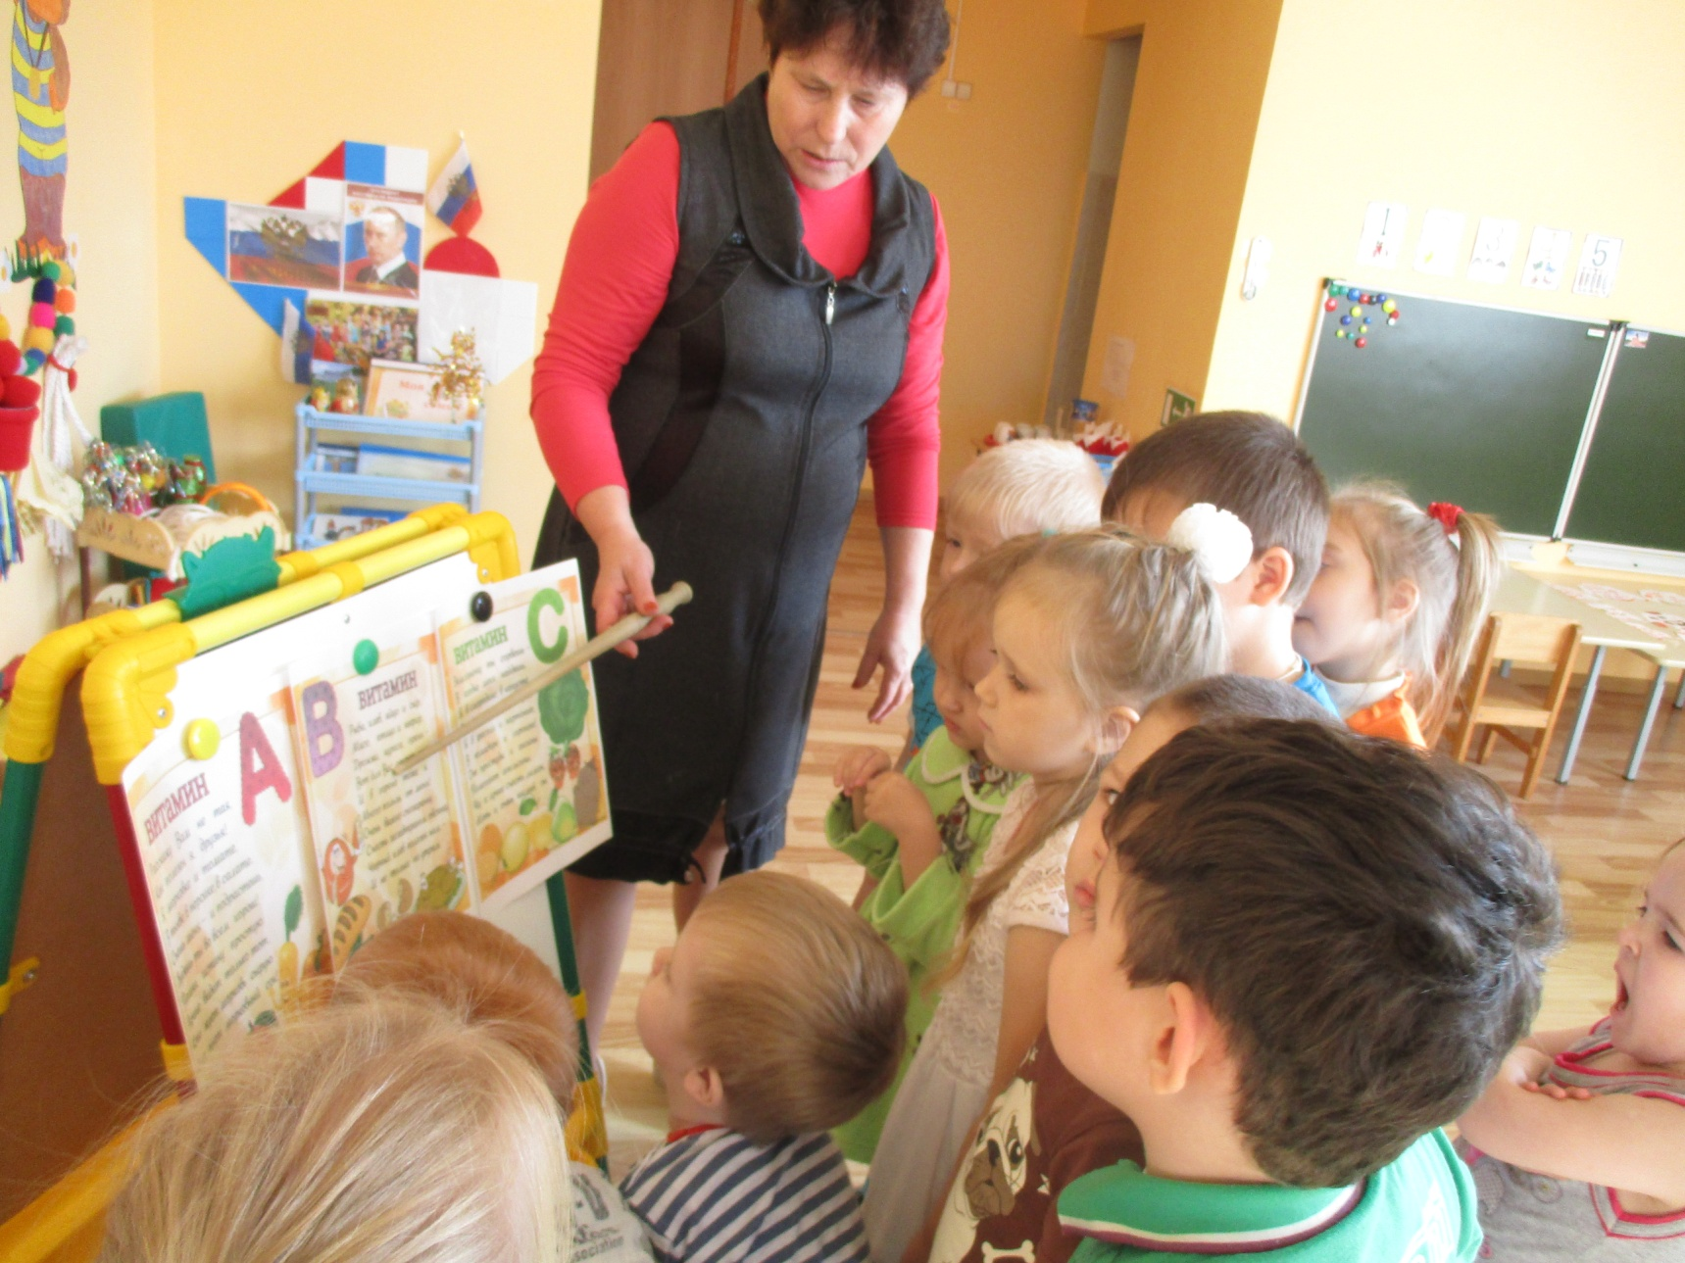
Знакомство с витаминами А,В,С.

Slide 15
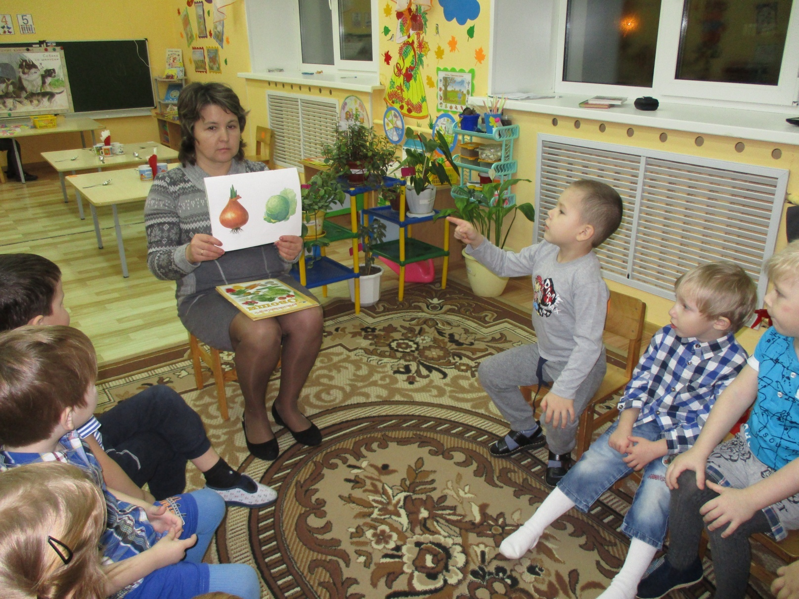
Рассматривание картинок и чтение стихов об овощах и фруктах.

Slide 16
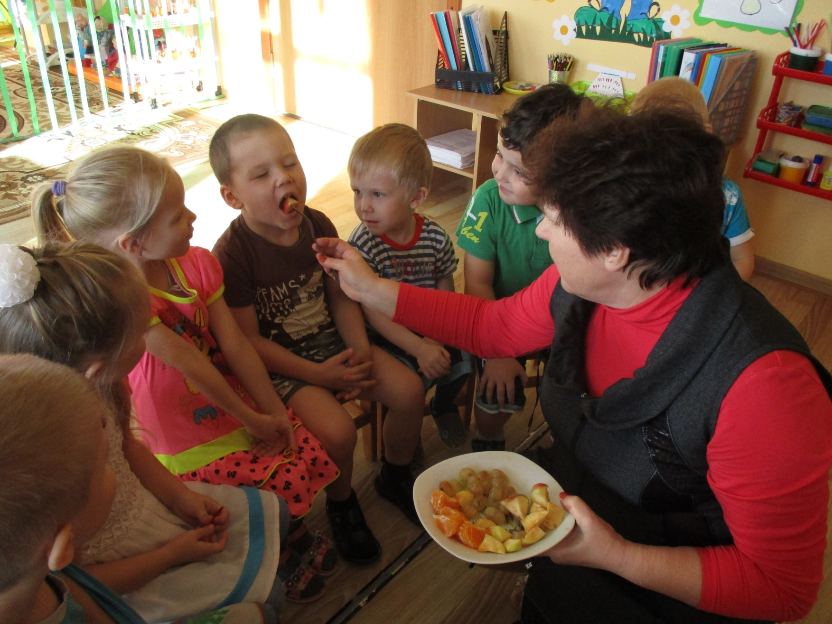
Играем «Угадай на вкус»

Slide 17
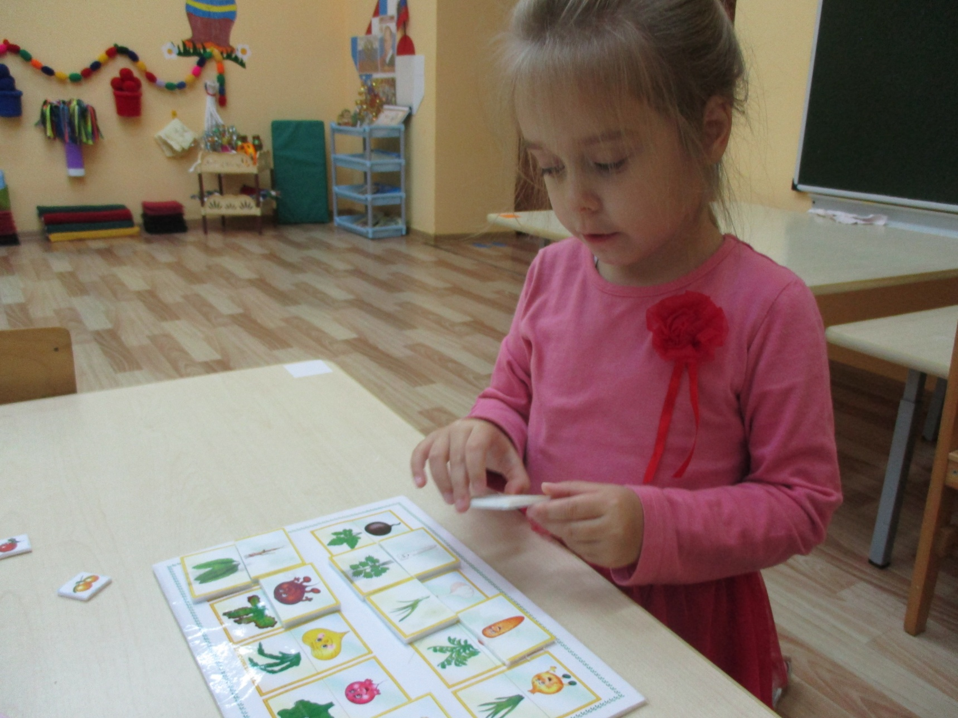
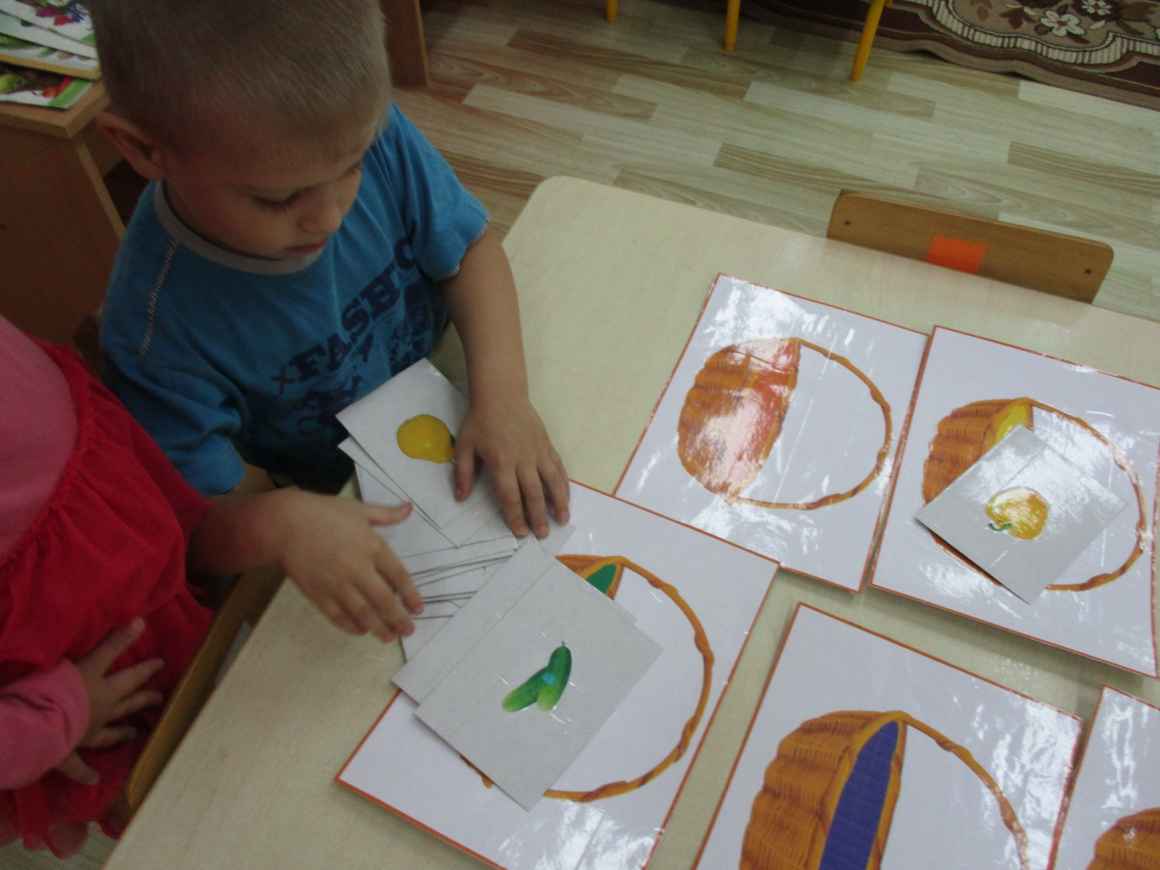
«Дидактические игры»

Slide 18
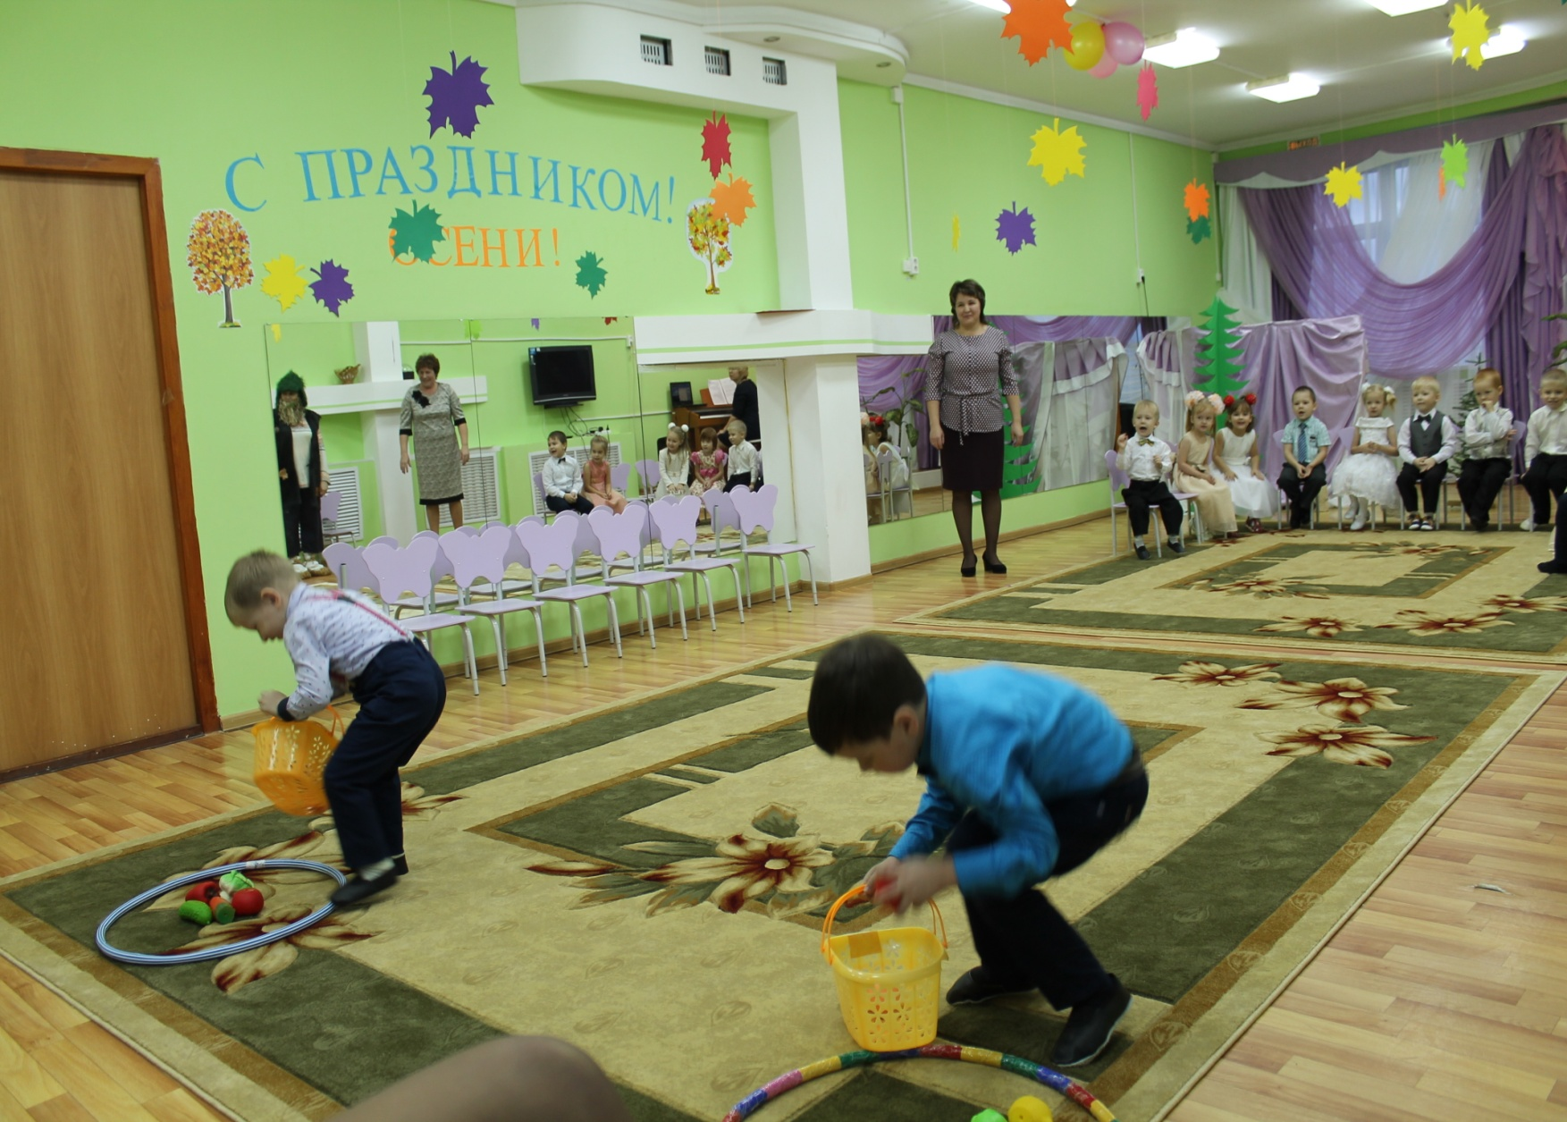
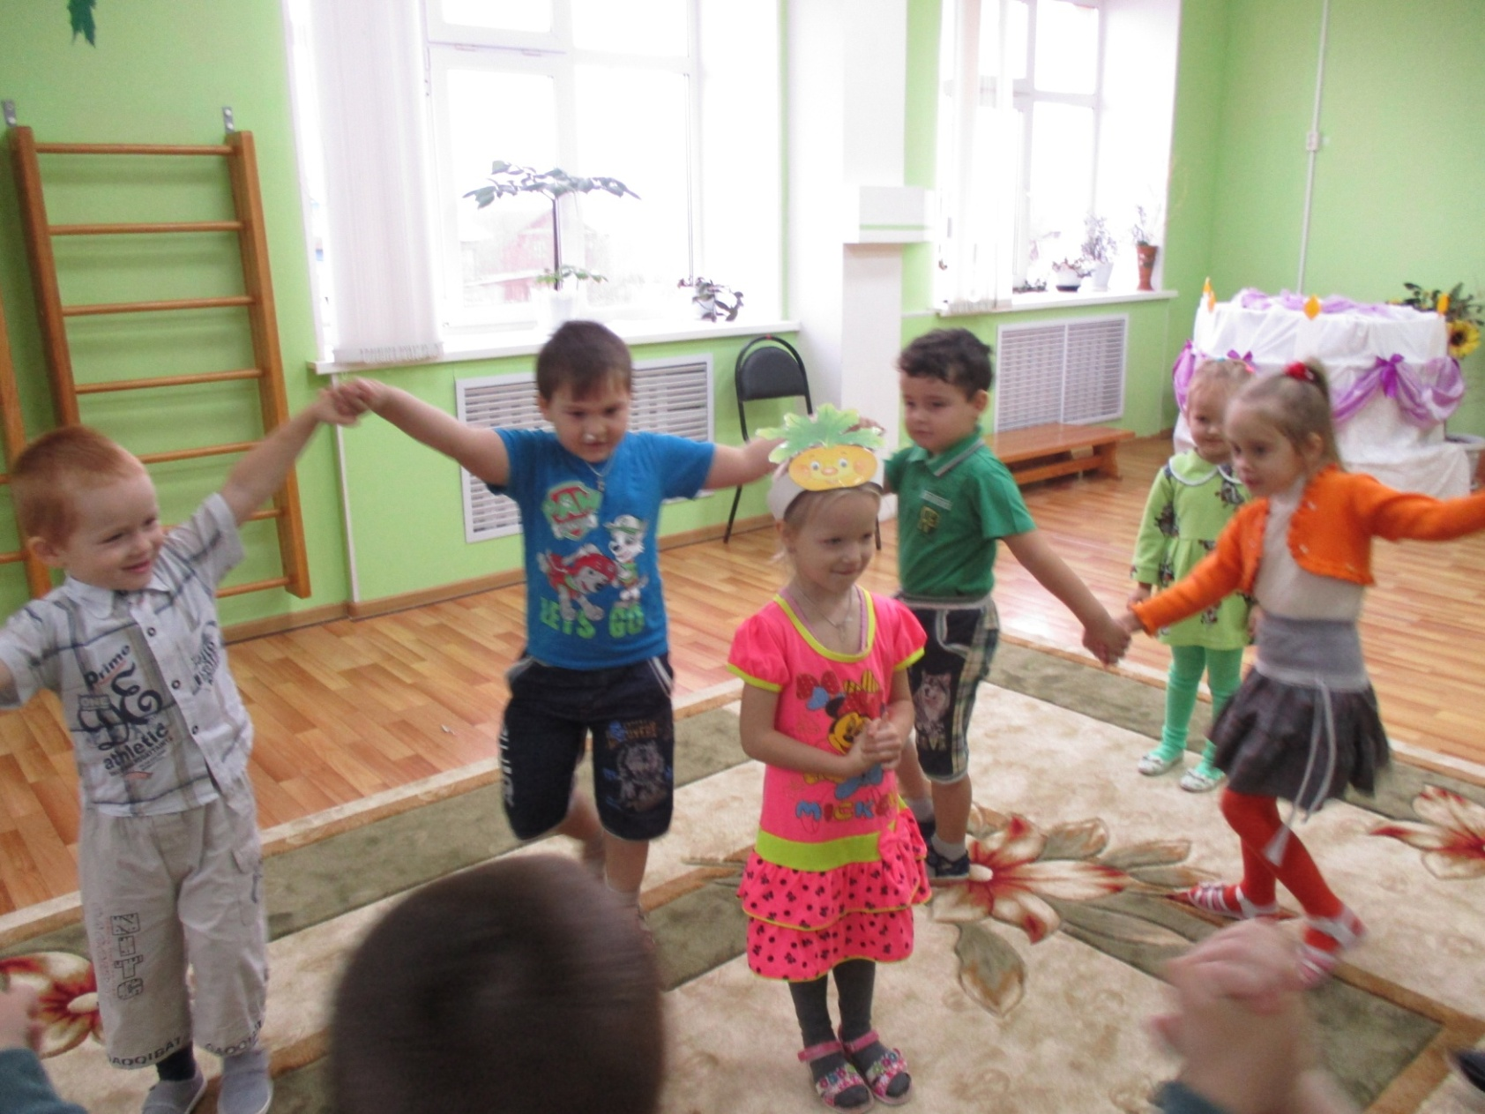
Подвижные игры

Slide 19
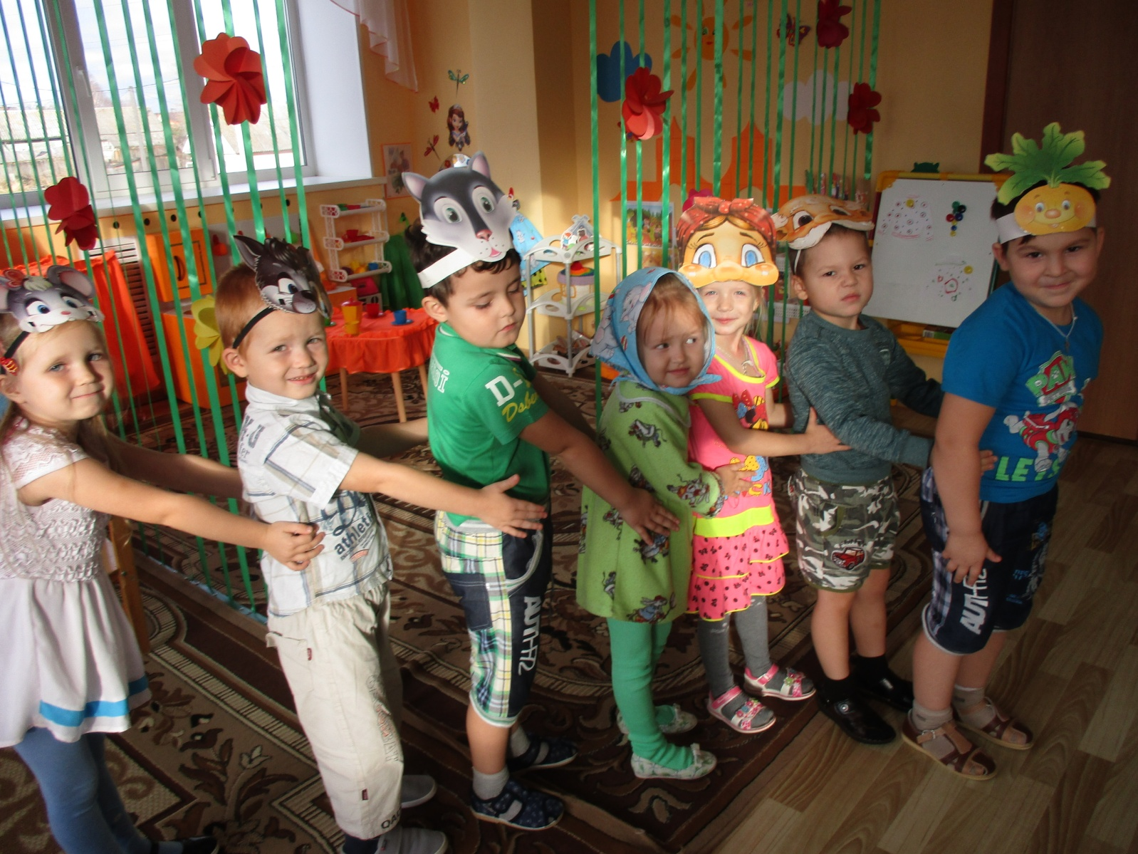
Театрализация сказки «Репка»

Slide 20
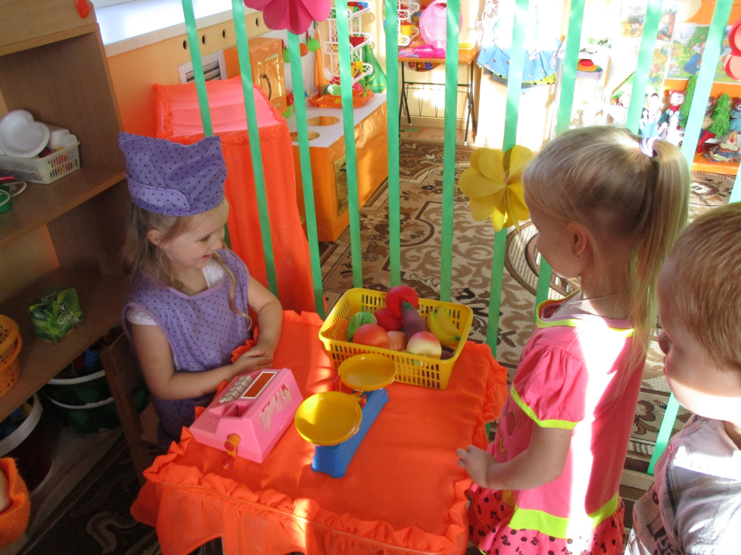
Сюжетно – ролевая игра «Магазин овощей и фруктов»

Slide 21
«Работа с родителями»
Выставка поделок из овощей и фруктов
«Осенние фантазии».

Slide 22
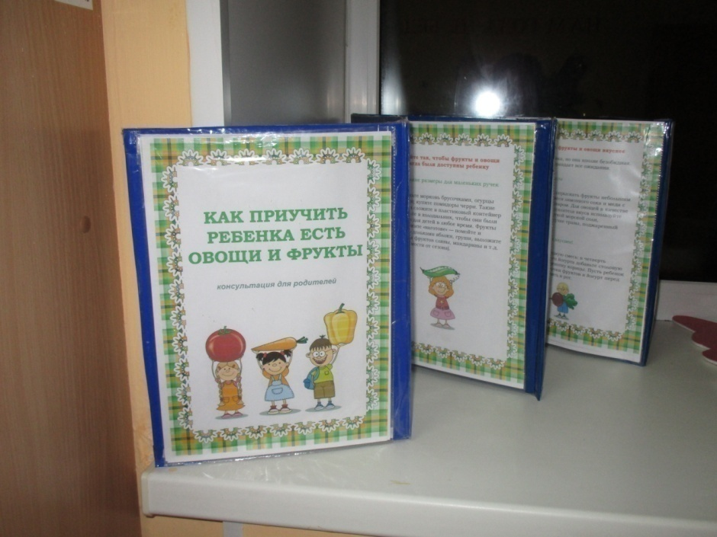
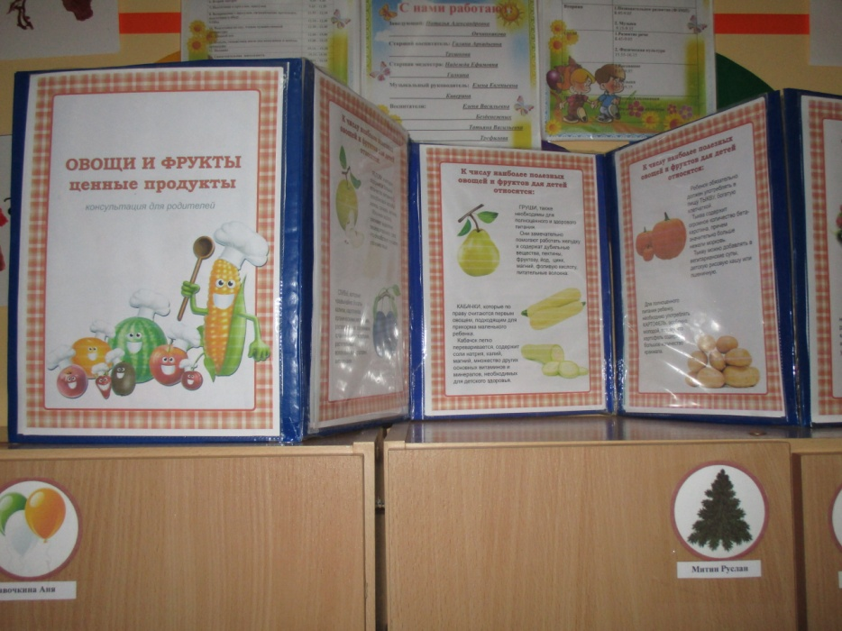
Папка – передвижка
«Как приучить ребёнка есть овощи и фрукты».
Папка – передвижка
«Овощи и фрукты ценные продукты».

Slide 23
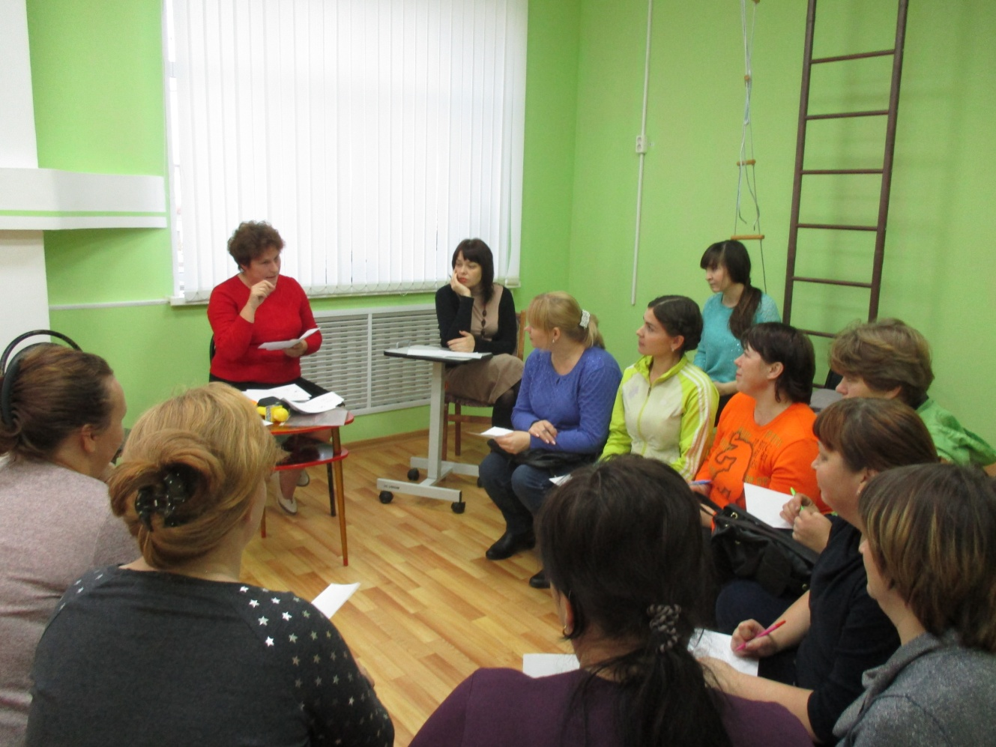
Консультация
«В каких продуктах живут витамины».

Slide 24
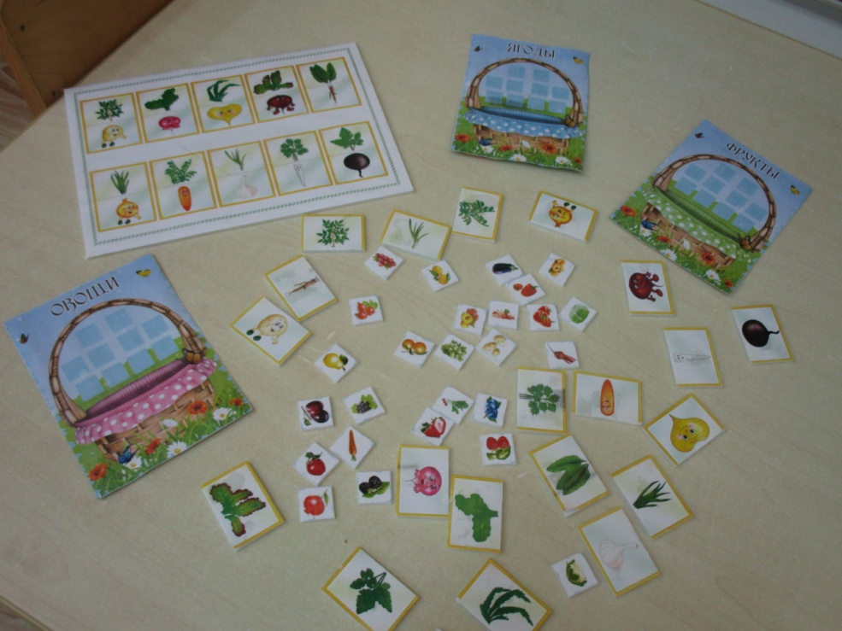
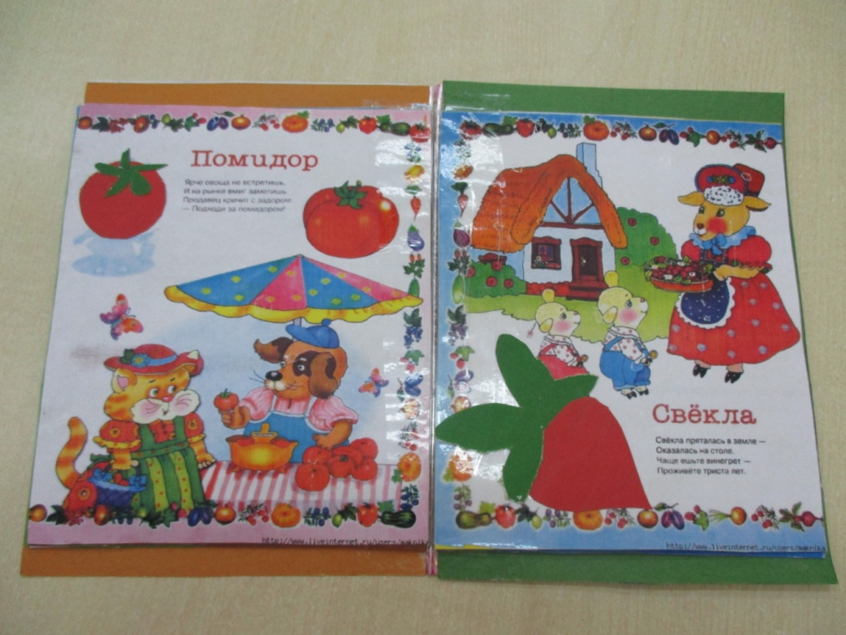
Дидактическая игра – лото корзинки
«Овощи и фрукты ».
Изготовление книжки
«Весёлые овощи».

Slide 25
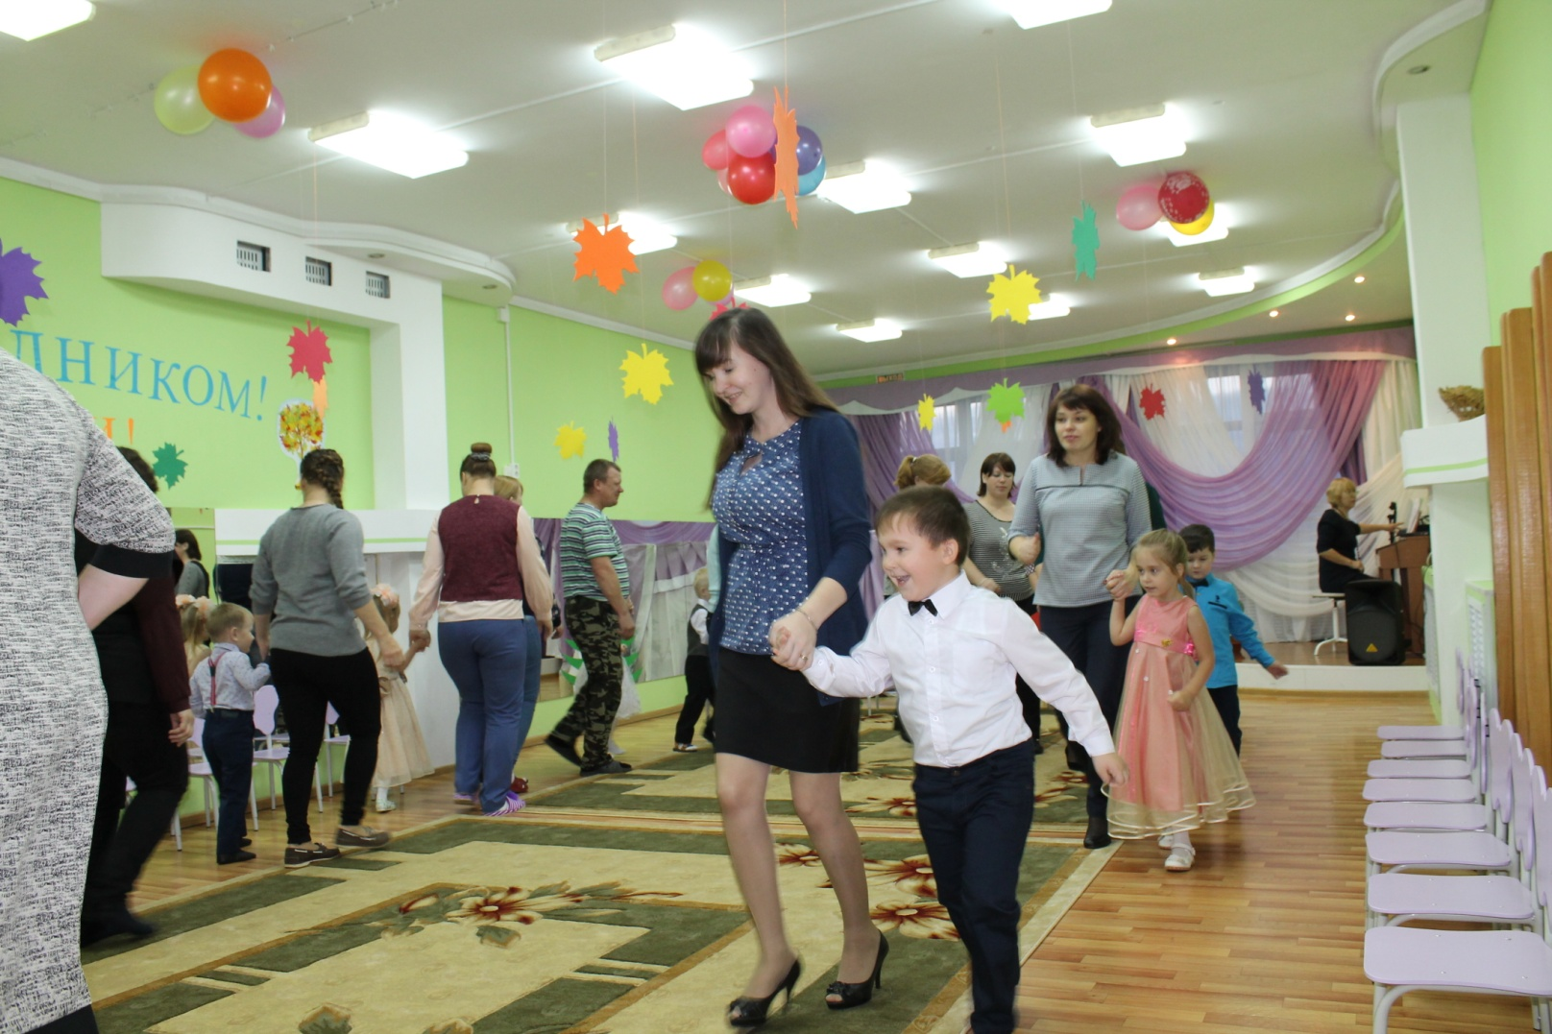
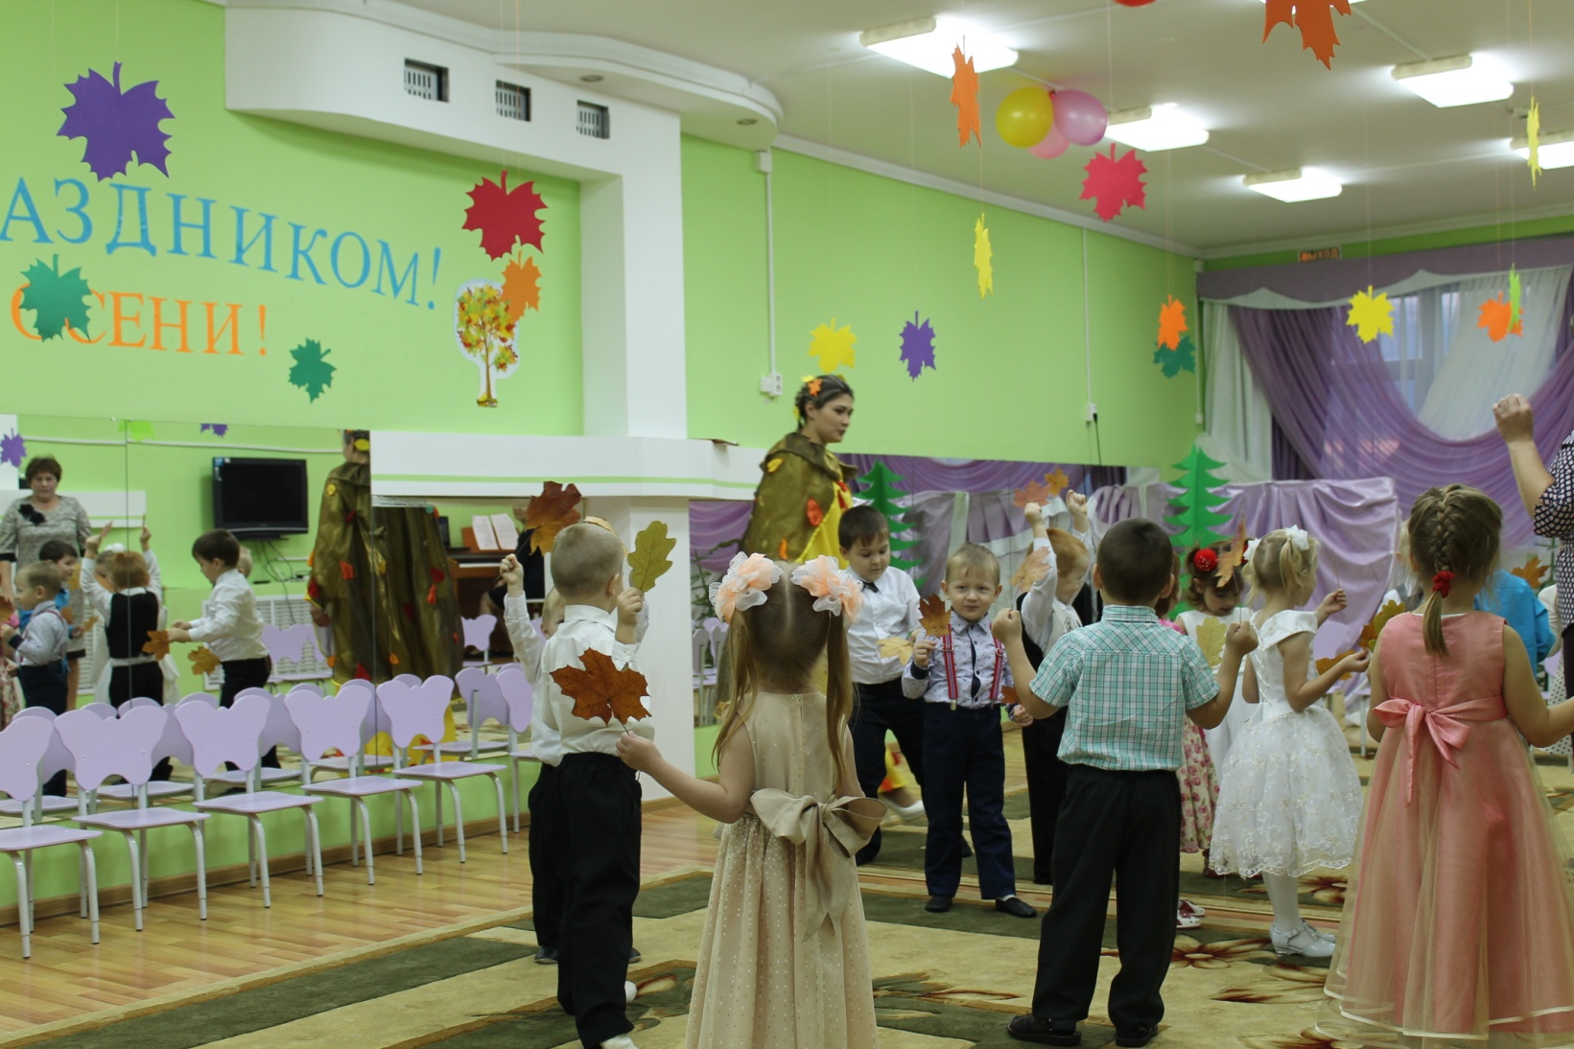
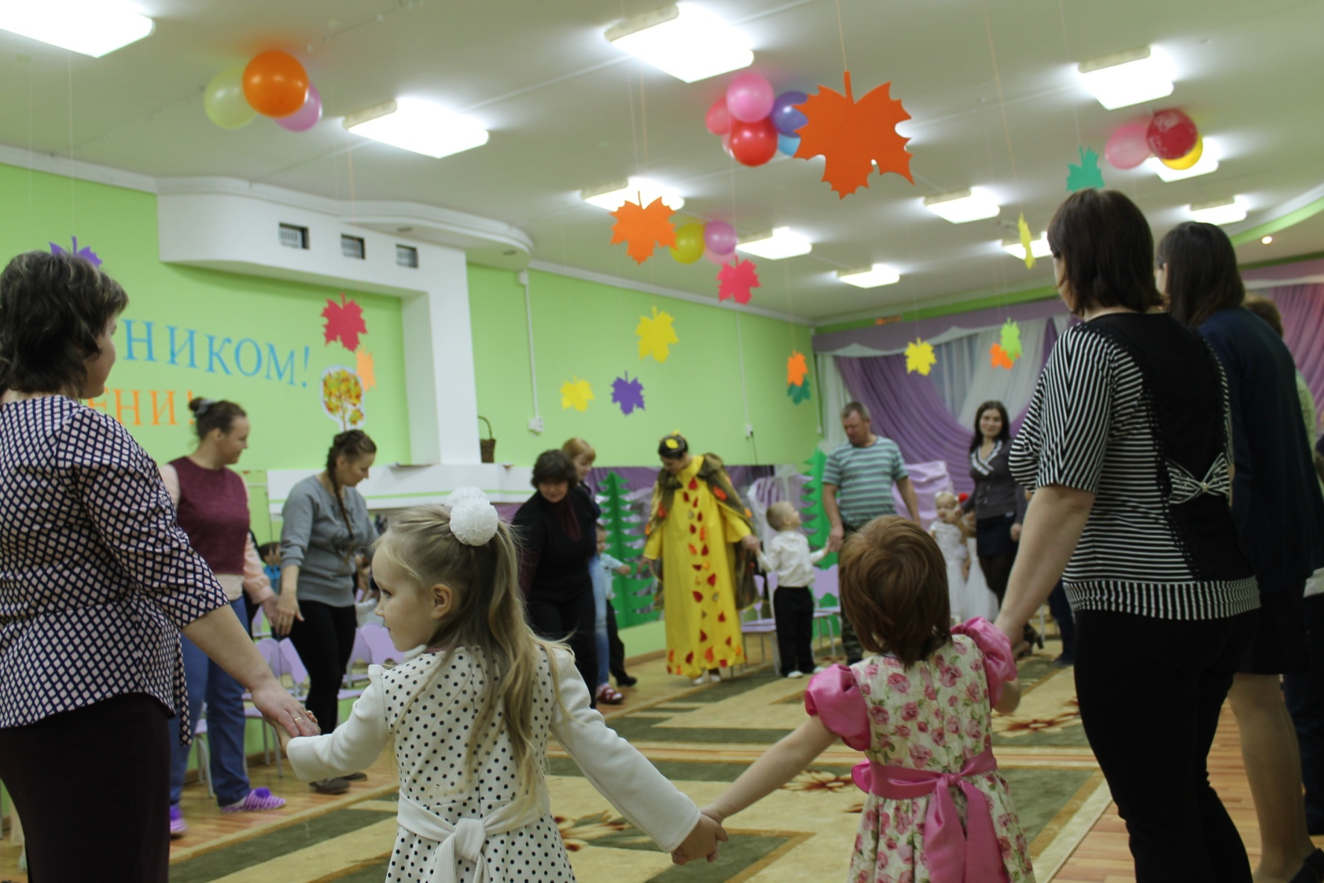
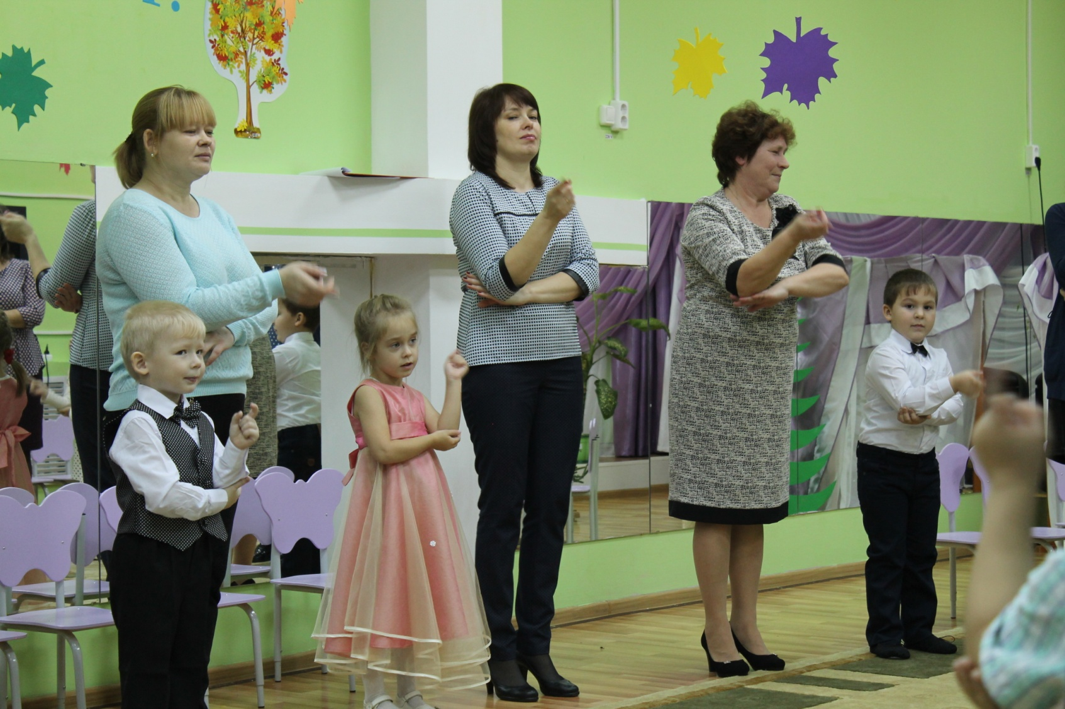
Праздник
«Осень в гости к нам идёт».

Slide 26
Выводы:
В ходе проекта на новый уровень были выведены познавательные и творческие способности детей в процессе разных видов деятельности. Сформированы навыки здорового образа жизни. У детей сформированы знания о правильном питании.
Систематизированы и расширены знания детей об овощах и фруктах; детей познакомили с витаминами А, В, С, раскрыли их значение для человека.
Развили познавательные и творческие способности детей, речь.
В ходе проведенной работы у детей изменилось к гигиене питания и отношение к своему здоровью стало более бережное. Пусть еще и не до конца, но у детей сформирована потребность к здоровому образу жизни. В группе создана здоровье сберегающая среда.
Выдвинутая нами цель получила свое подтверждение. Дети приобрели реальный опыт самостоятельной, совместно со взрослыми познавательной, продуктивной творческой деятельности.
Пропаганда валеологоческих знаний среди родителей способствовал тому, что они стали уделять больше внимания своему здоровью и здоровью своих детей.

Slide 27
Список использованной литературы:
1. «Программа воспитания и обучения детей в детском саду» под редакцией М. А. Васильевой.
2. Детские произведения: В. Сутеева «Яблоко», Ю. Тувима «Овощи», сказки разных народов.3. Комплексная программа по развитию речи дошкольников (Т. А. Фалькович, Л. П. Барылкина) .
4. Сценарии занятий по экологическому воспитанию дошкольников (Л. Г. Горького).

Slide 28
Спасибо за внимание!!

